Slide 2
الحلم والتسامح
عنوان الدرس
صفحة ١١٣

Slide 3
معنى الحلم :
هو عدم مقابلة الاساءة بالانتقام .

Slide 5
تمرين

Slide 6
استخرجي
الصفات
الإيجابية
مما يلي :

Slide 7
أهمية صفة الحلم :

Slide 8
أهمية صفة الحلم :
١- يكسب المرء محبة الله ورضوانه .

Slide 9
أهمية صفة الحلم :
٢- دليل كمال العقل وسعة الصدر
وامتلاك
النفس .

Slide 10
أهمية صفة الحلم :
رهط
اللعن
السام
صفحة ١١٤

Slide 11
أهمية صفة الحلم :
٣- يقي صاحبه الشر .

Slide 12
أهمية صفة الحلم :
٤- صفة من صفات الله تعالى وأولياءه الصالحين .

Slide 13
أهمية صفة الحلم :
٥- يعمل على تآلف القلوب
ونشر المحبة بين الناس .

Slide 14
تمرين

Slide 15
حدد المشكلة و ضع حلولاً لها :
مشكلة الغضب الصورة ؟

Slide 16
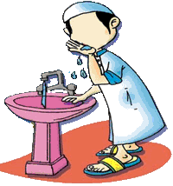
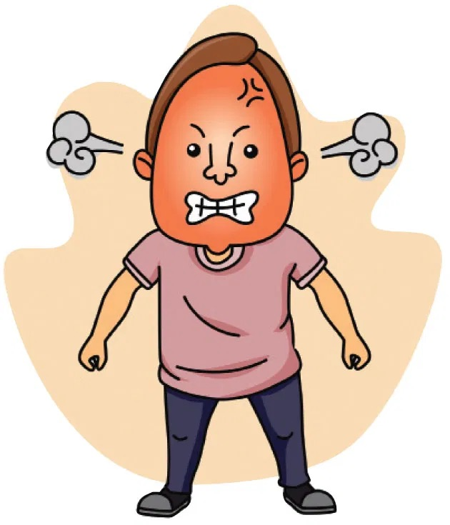
مراحل علاج الغضب :
٤
الوضوء
٢
الجلوس
١
قول أعوذ بالله من الشيطان الرجيم
٣
الاضطجاع

Slide 18
مفهوم التسامح :
أن نشعر بالتعاطف والرحمة ونحمل كل ذلك في قلوبنا ولا نشعر بالغضب والمشاعر السلبية نحو الشخص الذي أمامنا .

Slide 19
متسامحان من الخارج ولكن غاضبان في
داخلهما
صفحة ١١٦

Slide 20
الحلم
القيمة :
اتصف بصفة الحلم .
أقتدي بصفات برسولي ﷺ .
مظاهرها
السلوكية :
صفحة ١١٧

